Slide 1
Pengelolaan Web Info Publik ITB
Ruang Rapim A, 29 November 2017

Slide 2
Konten WEB

Slide 3
Fungsi Web Info Publik
Perujuk utama untuk mengetahui informasi yang dapat diakses oleh dan penting untuk publik
Memuat tautan menuju web utama (ITB atau fakultas/sekolah)
Melampirkan dokumen pendukung
Petunjuk bagi publik untuk mengakses informasi, mendapatkan pelayanan, dan melakukan pengaduan
Memuat tata cara (SOP) pelayanan informasi publik
Memuat kontak PPID (ITB atau fakultas/sekolah)

Slide 4
Menu Web
Beranda
Daftar Informasi Publik
Pelayanan Publik
Penjelasan Informasi
Pejabat Pengelola Informasi dan Dokumentasi
Kontak

Slide 5
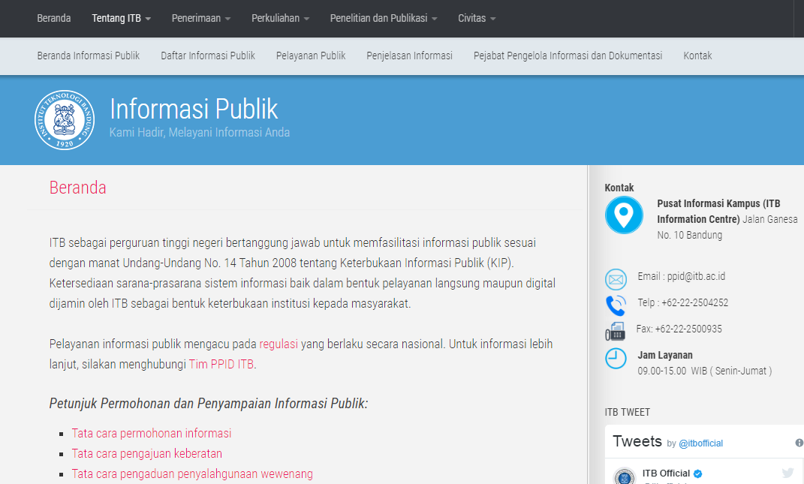

Slide 6
Sidebar

Slide 7
Menu: Beranda
Penjelasan singkat tentang pelayanan informasi publik
Memuat dokumen:
Petunjuk Permohonan dan Penyampaian Informasi Publik
Formulir Permohonan dan Penyampaian Informasi Publik
Dasar Hukum Pelayanan Informasi Publik
Laporan Akses Informasi Publik

Slide 8
Menu: Daftar Informasi Publik
INFORMASI PUBLIK YANG WAJIB DISEDIAKAN DAN DIUMUMKAN SECARA BERKALA
Profil ITB
Agenda Kegiatan ITB
Informasi Kinerja ITB
Laporan Keuangan dan Aset ITB
Ringkasan Laporan Akses Informasi ITB
INFORMASI PUBLIK YANG WAJIB DIUMUMKAN SECARA SERTA-MERTA

Slide 9
Menu: Daftar Informasi Publik
INFORMASI YANG WAJIB TERSEDIA SETIAP SAAT
Daftar Informasi Publik ITB (PDF)
Dokumen Pendukung Kinerja Institusi
Daftar Peraturan, Kebijakan, dan Perjanjian Kerja Sama
Surat Menyurat Pimpinan ITB
Data Aset ITB
Sistem Pengadaan Barang dan Jasa ITB
Rencara Strategis dan Rencana Kerja ITB
Agenda Kerja Pimpinan
Penelitian di ITB
Peta Kampus
Siaran Pers
Laporan Harta Kekayaan Penyelenggara Negara

Slide 10
Menu: Pelayanan Publik
Prosedur Permohonan
Skema Tata Cara
Pengaduan Publik
Laporan Permohonan Informasi Publik
Pelayanan ITB untuk Masyarakat Umum
Maklumat Pelayanan Informasi Publik ITB

Slide 11
Menu: Penjelasan Informasi
Informasi yang Wajib Disediakan dan Diumumkan secara Berkala
Informasi yang Wajib Diumumkan secara Serta-Merta
Informasi yang Wajib Tersedia Setiap Saat
Informasi yang Dikecualikan dari Permohonan Informasi Publik

Slide 12
Menu: Pejabat Pengelola Informasi dan Dokumentasi
SK PPID
Tupoksi PPID
Struktur PPID

Slide 13
Menu: Kontak
Alamat frontdesk PPID
Nomor telepon
Nomor Fax
Email
Media Sosial

Slide 14
Cara Updating Konten WEB

Slide 15
Menambah/mengubah konten tiap halaman menu
Menambah/mengubah submenu di tiap halaman menu

Slide 16
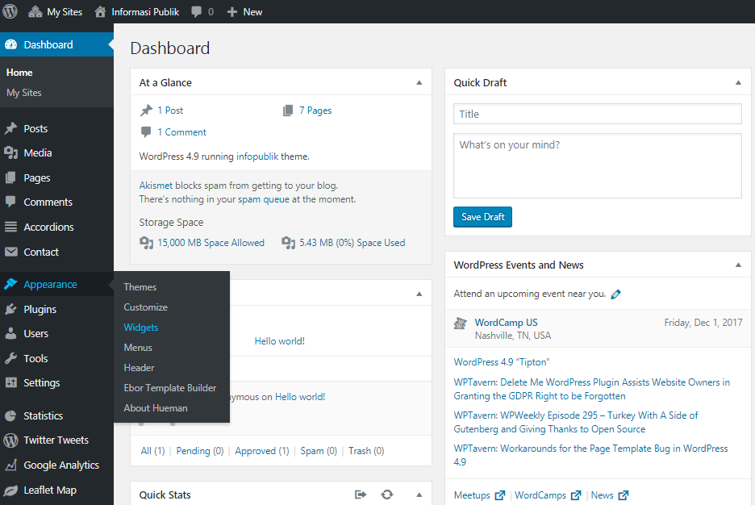
Menambah/mengubah konten sidebar

Slide 17
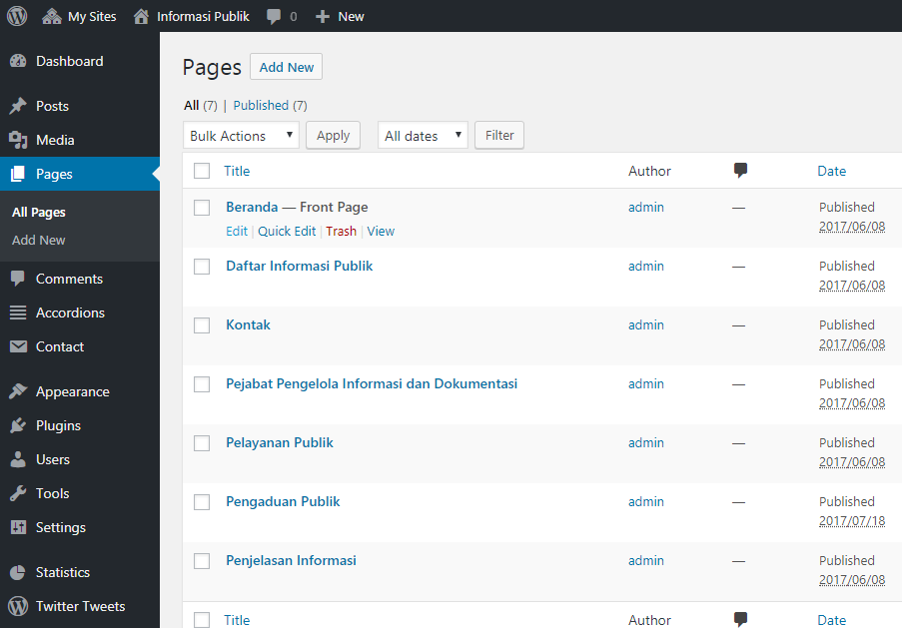

Slide 20
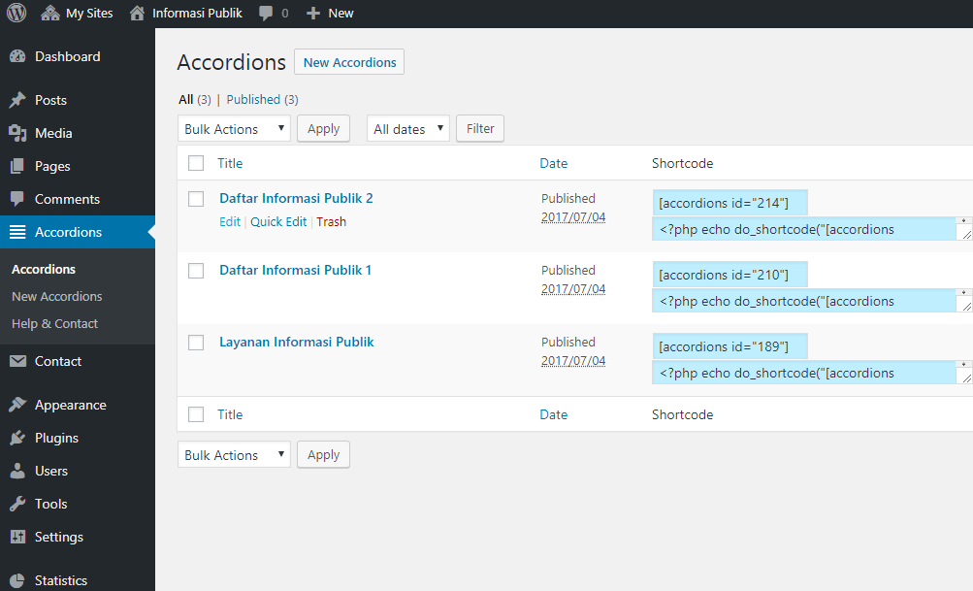

Slide 22
Accordions Dashboard
Tampilan di Web

Slide 24
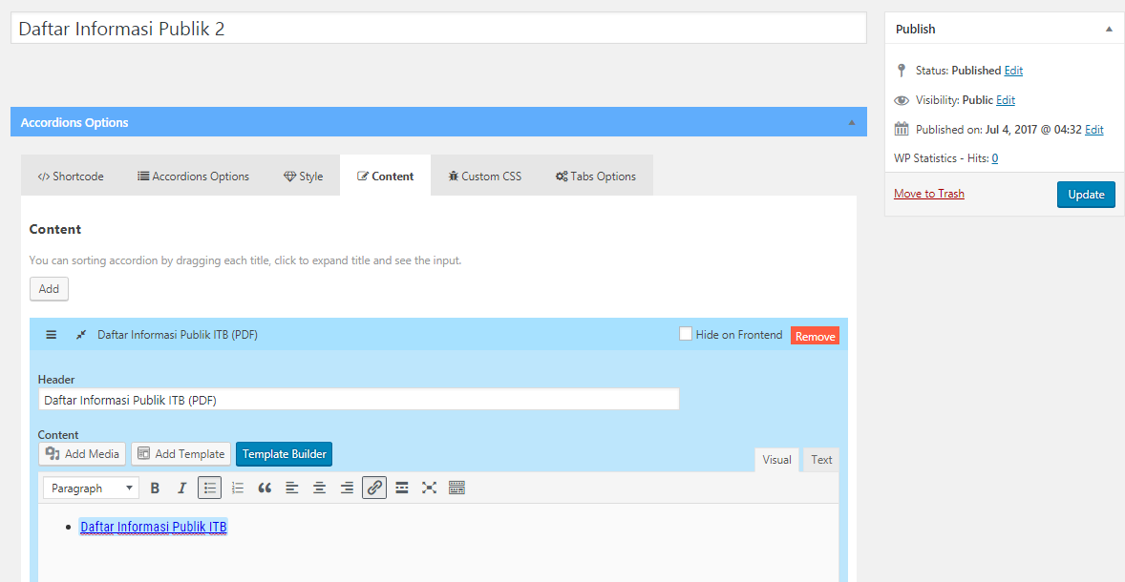

Slide 25
